Slide 1
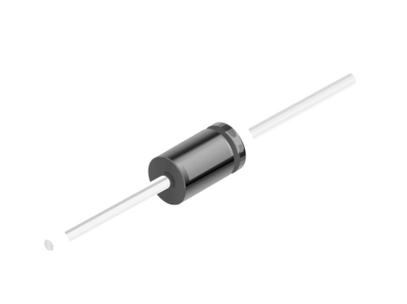
다이오드
안 주 홍

Slide 2
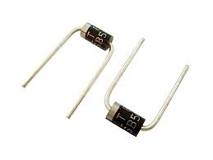
I
I
목 차
D
E
01 다이오드란?
X
02 다이오드의 원리
03 다이오드의 종류

Slide 3
다이오드
다이오드란
다이오드의 원리
다이오드의 종류
전류를 한쪽 방향으로만 흘리는 반도체 부품이다.
전원장치에서 교류 전류를 직류 전류로 바꾸는 정류기로서의 용도
라디오의 고주파에서 꺼내는 검파용 전류의 ON/OFF를 제어하는 스위칭 용도로 쓰인다.
Anode (+)
Cathode (-)

Slide 4
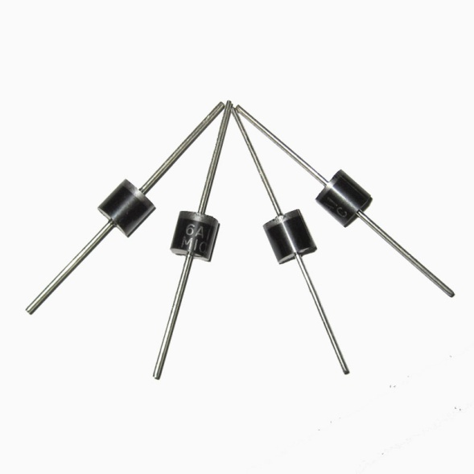
다이오드의 원리
다이오드란
다이오드의 원리
다이오드의 종류
PN 접합
P형 반도체와 N형 반도체를 접합하게 되면 P형의 정공과 N형의 전자가 접합영역에서 결합하여 공핍층을 생성한다.
공핍층은 정공이나 전자가 없는 절연영역이다.
전자나 정공이 공핍층을 통과하기 위해서는 일정 이상의 전압이 필요하며, 이 전압을 전위장벽이라고 한다.
(실리콘(Si)은 0.7V, 게르마늄(Ge)은 0.3V)

Slide 5
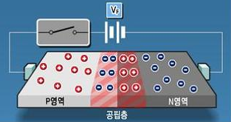
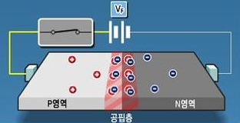
다이오드의 원리
다이오드란
다이오드의 원리
다이오드의 종류
순방향 바이어스(+ : P형, - : N형)
바이어스 : 전류의 흐름의 방향을 결정 하는 것
전원 인가 전
전원 인가 후
양전위가 가해진 P형의 정공이 N형으로 이동
음전위가 가해진 N형의 전자가 P형으로 이동
공핍층이 축소되며 전류가 흐르게됨

Slide 6
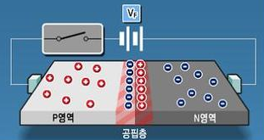
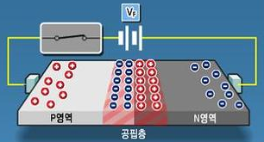
다이오드의 원리
다이오드란
다이오드의 원리
다이오드의 종류
역방향 바이어스(- : P형, + : N형)
전원 인가 전
전원 인가 후
음전위가 가해진 P형의 정공이 전원쪽으로 이동
양전위가 가해진 N형의 전자도 전원쪽으로 이동
공핍층이 증가됨, 역방향 누설전류 외에 전류 흐르지 못함

Slide 7
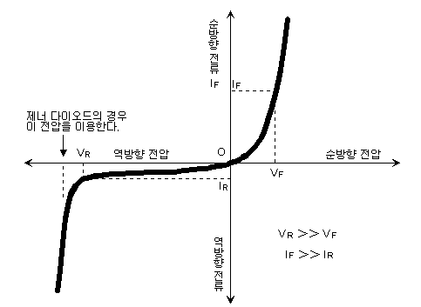
다이오드의 원리
다이오드란
다이오드의 원리
다이오드의 종류
순방향으로 전압을 가했을 경우,
약간의 전압에서도 순방향의 전류는 쉽게 흐른다.

Slide 8

다이오드의 종류
다이오드란
다이오드의 원리
다이오드의 종류
정류 다이오드
가장 일반적인 다이오드
정류다이오드는 용도에 따라서 저전압, 고전압, 소전류, 대전류 등 여러 종류가 있다
전류 용량이 클수록 다이오드의 몸체가 커지게 된다.

Slide 9
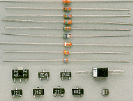
다이오드의 종류
다이오드란
다이오드의 원리
다이오드의 종류
스위칭 다이오드
고주파 전류와 같이 빠른 속도로 극성이 바뀌는 전류도 적은 손실로 정류함
검파 다이오드로 쓸 경우는 포화전압을 줄이기 위하여 쇼트키 다이오드를 쓰는 경우
가 많다.

Slide 10

다이오드의 종류
다이오드란
다이오드의 원리
다이오드의 종류
쇼트키 다이오드
장점
순방향 전압강하가 작다.
전위장벽이 일반다이오드의 절반이다.
역회복시간이 매우 빠르기 때문에 고속동작에 유리하다.
단점
역전압이 낮음, 100V이하
역누설전류가 비교적 많다.
전원을 끊었을때 약간의 시간동안 전류가 더 흐르는 현상이 있다.

Slide 11

다이오드의 종류
다이오드란
다이오드의 원리
다이오드의 종류
제너 다이오드
정전압 다이오드 라고도 한다.
역방향 전압이 일정한 크기를 넘어서면 전류가 흐르는 특성을 갖고 있는 다이오드이다.
전압기준회로, 정전압회로등에 쓰인다.

Slide 12
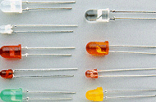
다이오드의 종류
다이오드란
다이오드의 원리
다이오드의 종류
발광 다이오드(LED)
순방향으로 전류가 흐르면 스스로 빛을 내는 특성을 지닌 다이오드이다.
시계의 숫자표시나 전자장비의 표시등 같은 여러 가지의 표시장치로 사용된다.

Slide 13
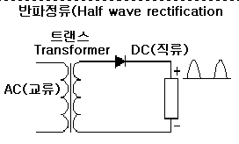
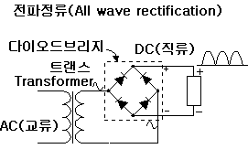
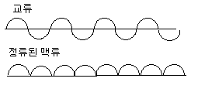

다이오드의 종류
다이오드란
다이오드의 원리
다이오드의 종류
브리지 다이오드
교류전압을 직류전압으로 바꾸기 위해 정류용 다이오드를 사용한다.
반파 정류
전파 정류

Slide 14
감사합니다

